Slide 1


ПРОЕКТ СЕКТОРАЛЬНОЇ ПІДТРИМКИ:
РОЗВИТОК СІЛЬСЬКОГО ПІДПРИЄМНИЦТВА ТА ІНФРАСТРУКТУРИ АГРОТУРИСТИЧНОГО КЛАСТЕРА “ГОРБОГОРИ”

Slide 2
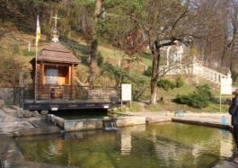
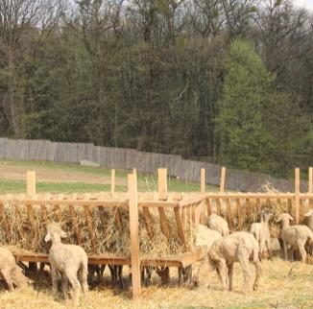
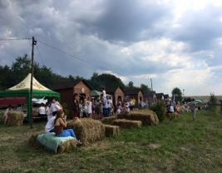

ЗАГАЛЬНІ ВІДОМОСТІ
АГРОТУРИСТИЧНИЙ КЛАСТЕР «ГОРБОГОРИ»
створений за ініціативи місцевих фермерів, в тому числі учасників АТО і об’єднує території 3-х селищних рад
ПРОЕКТОМ ПЕРЕДБАЧАЄТЬСЯ
Розвиток виробництва сільськогосподарської продукції з доданою вартістю
Розвиток сільськогосподарського агротуризму
Розвиток тваринництва, овочівництва, ягідівництва, рибництва
Відкриття фермерського магазину
Розвиток супутніх послуг
Створення 70 робочих місць
27,6 млн грн
в т.ч. співфінансування 2,7 млн. грн

Slide 3
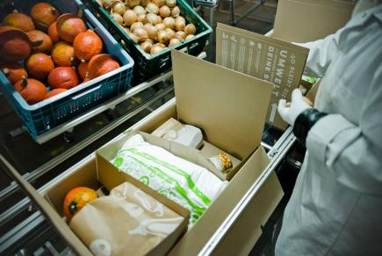
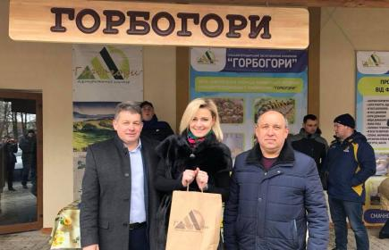
ЦІЛЬ 1. Зростання обсягів збуту сільськогосподарської продукції, виробленої учасниками кластера
створення системи логістики сільськогосподарської та ремісницької продукції, виробленої учасниками кластера
фермерська кав’ярня, крамниця продукції місцевих фермерів та туристично-інформаційний центр кластера
інтернет-магазин фермерської продукції при інтернет-порталі кластера «ГорбоГори»

Slide 4
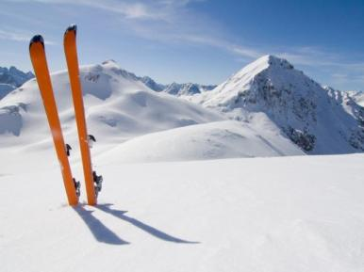
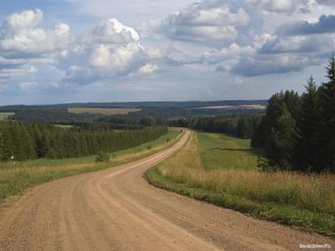
ЦІЛЬ 2. Зростання площ земельсільськогосподарського та рекреаційного призначення, залучених до екологічного й органічного сільськогосподарського виробництв
розчищення земельних ділянок, що не використовувалися внаслідок заліснення (близько 14% земельних паїв)
підготовлення ділянок під прокладання лижної траси
упорядкування ґрунтових доріг

Slide 5
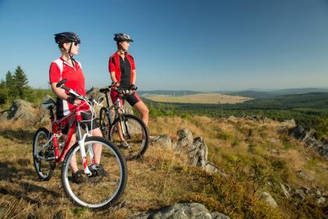
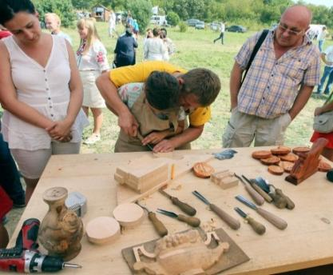
ЦІЛЬ 3. Збільшення попиту на продукти та послуги, вироблені на території агротуристичного кластера
2 велосипедні, 1 кінний, 2 пішохідні маршрути активного туризму та лижна траса
функціонуючий туристичний інформаційний центр (ТІЦ) кластера «ГорбоГори»
відкриття Майстер-школи «Місто майстрів» у спеціально побудованому приміщенні
розвиток та промоція бренду «ГорбоГори»

Slide 6

ЦІЛЬ 4-5. Підвищення потенціалу людських ресурсів кластеру та розвиток кластерних інституцій
активізація підприємницьких ініціатив у альтернативних сферах економічної діяльності (вирощування органічної продукції, надання послуг розміщення і харчування, виготовлення ремісницької продукції, надання послуг прокату велосипедів, лижного спорядження, коней)
Підвищення освітнього рівня людських ресурсів
Стратегія та програма розвитку кластеру до 2022 року

